Slide 1
TI III: Operating Systems & Computer Networks
Internetworking
7
7
6
6
5
5
4
4
Prof. Dr.-Ing. Jochen Schiller
Computer Systems & Telematics
Freie Universität Berlin, Germany
3
3
2
2
1
1

Slide 2
Content
Networked Computer & Internet
Host-to-Network
Internetworking
Transport Layer
Applications
Network Security
Example

Slide 3
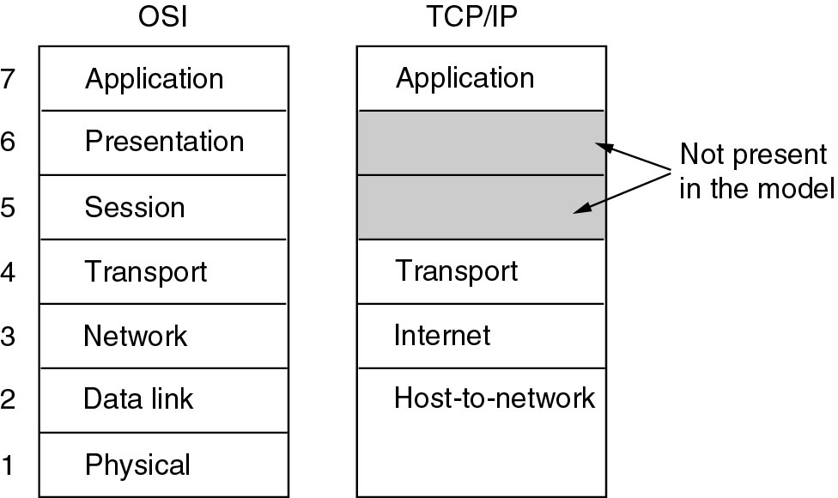
Network Layer

Slide 4
Reasons for Multiple Networks
Limited number of users/throughput in a single network
Historical reasons:
  Different groups started out individually setting up networks
  Usually heterogeneous
Geographic distribution of different groups over different buildings, campus, …
  Impractical/impossible to use a single network because of distance
    Most MAC protocols set maximum segment length for medium access, e.g., CSMA/CD
  Long round-trip delay will negatively influence performance
Reliability
  Don’t put all your eggs into one basket
  “Babbling idiot” problem (isolation of errors)
Security
  Contain possible damage caused by promiscuous operation
Political / business reasons
  Different authorities, policies, laws, levels of trust, …

Slide 5
Internetworking Units
Proprietary Systems,
Interior networks, …
WWW Server
HTTP
fiber
Router
Router
TCP
fiber
fiber
IP
Router
LLC
Router
MAC
PHY
Repeater
Notebook
WWW-Browser
Gateway
Firewall
Repeater
HTTP
fiber
TCP
Router
IP
Switch
IP
LLC
LLC
LLC
LLC
MAC (WLAN)
MAC (WLAN)
MAC (Ethernet)
MAC (Ethernet)
MAC (xyz)
PHY
PHY
PHY
PHY
PHY
Radio
UTP5 – Twisted Pair

Slide 6
Internetworking Units
Gateway
...
...
...
...
n
≥
4
n
≥
4
...
4
4
4
Router
4
4
3
3
Switch
3
3
3
3
3
3
3
2
Repeater
2
2
2
2
2
2
2
2
2
2
1
1
1
1
1
1
1
1
1
1
1
1
1
e.g. Deep sea cable
Ethernets
Internet
Applications (email, …)

Slide 7
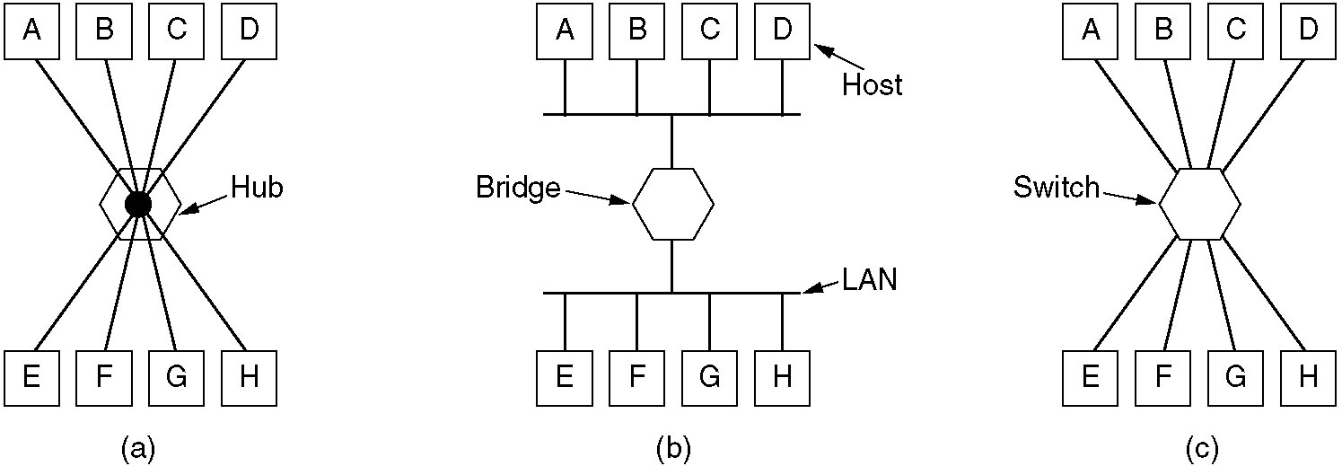
Repeater / Hub
Simplest option: Repeater
  Physical layer device, connected to two or more cables
  Amplifies/regenerates arriving signal, puts on other cables
    Combats attenuation
    Signal encodes data (represented by bits)
      Can be regenerated
      Opposed to only amplified (which would also amplify noise)
      Analog vs. digital transmission
  Neither understands nor cares about content (bits) of packets
Signal in
Signal out
Repeater
Regeneration

Slide 8
Problems of Physical Layer Solutions
Physical layer devices, e.g. repeater or hub, do not solve the more interesting problems
  E.g. no mechanism for handling load, scalability, ...
Some knowledge of data link layer structure is necessary
  Ability to understand/inspect content of packets/frames and do something with that knowledge
Link-layer devices:
  Switch: Interconnect several terminals
  Bridge: Interconnect several networks (of different type)
  Nowadays terms sometimes used interchangeably

Slide 9
Switch
Used to connect several terminals or networks
Switch inspects arriving packet’s MAC addresses and forwards it only on correct cable/port
  Does not bother other terminals
  Requires data buffer and knowledge on which port which terminal is connected
    Mapping function of MAC address to port
How to obtain knowledge about network topology?
  Observe from where packets come to decide how to reach sending terminal
  Backward learning

Slide 10
Backward Learning – Algorithm
Receive MAC frame
Learn address/port mapping from incoming packets
  Remove expired entries (aging)
Forward based on knowledge about destination address
  Destination address is known Forward on correct port
  Destination address is unknown Forward on all ports
    Only correct receiver will process frame, others will drop it
Source address known?
no
Store source addr.
and port
Aging
yes
Update time-stamp
Destination addr. known?
yes
no
Forward on correct
port
Forward on all
ports
Notes:
Remote bridges as denksport/übungsaufgabe?

Slide 11
Flooding by Bridges – Problems
Backward learning by flooding is simple, but problematic
Example: Topology with second switch/bridge for reliability
And so on… How to avoid packet loops?
Create a logical tree on top of physical mesh
  Order bridges by built-in ID, exchange IDs between bridges, only forward packets on port towards lowest bridge ID
  Spanning Tree Protocol
LAN2
B1
B2
F2
F2
F1
F1
F
F
LAN1
Send frame F
to unknown destination

Slide 12
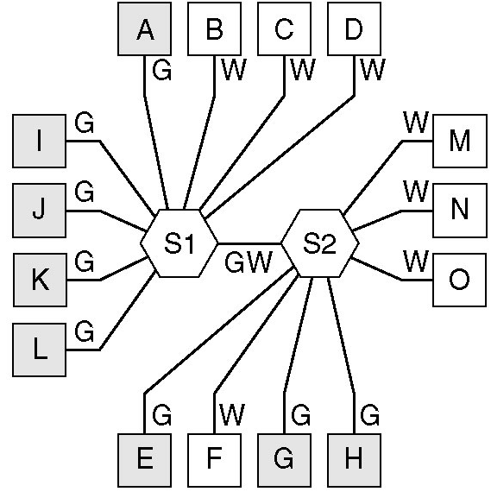
LAN/LAN Interconnection: VLANs
Problem: LANs and switches are geared towards physical proximity of devices
But: LANs should respect logical proximity
  Connect devices of working groups together, irrespective where they happen to be located
Idea: Put virtual LAN (VLAN) on top of existing physical LAN
Switches (or bridges) need configuration tables which port belongs to which VLAN
  Forward packets to ports of correct VLAN
  Logical broadcast domain
VLAN membership of incoming packets determined by port, MAC address or IP address ➔ VLAN mapping
  Standard: IEEE 802.1Q
Notes:
Übungsaufgabe: was macht man mit laptops, die unterschiedlichen vlans zugeordnet sind, aber in unterschiedlichen docking stations genutzt werden können? Und die docking stations haben eigene MAC adressen?

Slide 13
Questions & Tasks
  How far can we (in theory) transmit data?
  What can gateways do compared to the other interworking units?
  Compare switch vs. hub – what are differences / advantages / disadvantages?

Slide 14
Routers
All devices so far either ignored addresses (repeaters, hubs) or worked on MAC-layer addresses (switches, bridges)
For interconnection outside a single LAN or connection of LANs, these simple addresses are insufficient
  Unstructured, “flat” addresses do not scale
    All forwarding devices would need a list of all addresses
  Structured network topologies do not scale
    World-wide spanning tree is unfeasible
Need more sophisticated addressing structure and devices that operate on it
  Routers and routing
  E.g. based on Internet Protocol (IP) addresses

Slide 15
(redone)
Example: Route to NASA
Z:\>tracert www.nasa.gov
Tracing route to www.nasa.gov.speedera.net [213.61.6.3]
over a maximum of 30 hops:
1 <1 ms <1 ms <1 ms router-114.inf.fu-berlin.de [160.45.114.1]
2 <1 ms <1 ms <1 ms zedat.router.fu-berlin.de [160.45.252.181]
3 1 ms <1 ms <1 ms ice.spine.fu-berlin.de [130.133.98.2]
4 1 ms <1 ms <1 ms ar-fuberlin1.g-win.dfn.de [188.1.33.33]
5 1 ms <1 ms <1 ms cr-berlin1-po5-0.g-win.dfn.de [188.1.20.5]
6 9 ms 9 ms 9 ms cr-frankfurt1-po9-2.g-win.dfn.de [188.1.18.185]
7 10 ms 9 ms 9 ms ir-frankfurt2-po3-0.g-win.dfn.de [188.1.80.38]
8 10 ms 9 ms 9 ms DECIX.fe0-0-guy-smiley.FFM.router.COLT.net
[80.81.192.61]
9 10 ms 9 ms 9 ms ir1.fra.de.colt.net [213.61.46.70]
10 11 ms 10 ms 9 ms ge2-2.ar06.fra.DE.COLT-ISC.NET [213.61.63.8]
11 11 ms 10 ms 10 ms 213.61.4.141
12 11 ms 10 ms 10 ms h-213.61.6.3.host.de.colt.net [213.61.6.3]
Trace complete.
Not all addresses can be resolved to names (see DNS)
Some requests are redirected to Content Delivery Networks
Some nodes simply don’t answer…
C:\>tracert www.nasa.gov
Tracing route to iznasa.hs.llnwd.net [2a02:3d0:623:a000::8008]
over a maximum of 30 hops:
1 <1 ms <1 ms <1 ms router-714.imp.fu-berlin.de
[2001:638:80a:105::1]
2 <1 ms <1 ms <1 ms 2001:638:80a:1::1
3 1 ms 1 ms <1 ms 2001:638:80a:3::1
4 * * * Request timed out.
5 10 ms 10 ms 11 ms 2001:7f8:8::5926:0:1
6 17 ms 17 ms 17 ms tge1-4.fr5.dus1.ipv6.llnw.net
[2a02:3d0:622:6c::2]
7 12 ms 47 ms 12 ms tge3-4.fr4.fra1.ipv6.llnw.net
[2607:f4e8:1:c6::1]
8 12 ms 12 ms 12 ms 2a02:3d0:623:6d::2
9 15 ms 12 ms 12 ms
https-2a02-3d0-623-a000--8008.fra.ipv6.llnw.net
[2a02:3d0:623:a000::8008]
Trace complete.
What happened here?

Slide 16
The Idea of Internet Routing
Routing comprises:
  Updating of routing tables according to routing algorithm
  Exchange of routing information using routing protocol
  Forwarding of data based on routing tables and addresses
Inter Domain Routing
Intra Domain Routing
Large
company
Consumer
ISP 1
Backbone service provider 2
Peering point
Consumer
ISP 2
Small
company 2
Small
company 1

Slide 17
Autonomous Systems in the IP World
Large organizations can own multiple networks that are under single administrative control
  Forming autonomous system or routing domain
Autonomous systems form yet another level of aggregating routing information
  Give raise to inter- and intra-domain routing
Inter-domain routing is hard
  One organization might not be interested in carrying a competitor’s traffic
  Routing metrics of different domains cannot be compared
    Only reachability can be expressed
  Scalability: Currently, inter-domain routers have to know about 200,000 – 400,000 networks

Slide 18
Intra-domain Routing: OSPF
The Internet’s most prevalent intra-domain (= interior gateway) routing protocol: Open Shortest Path First (OSPF)
Main properties:
  Open, variety of routing distances, dynamic algorithm
  Routing based on traffic type (e.g. real-time traffic uses different paths)
  Load balancing: Also put some packets on the 2nd, 3rd best path
  Hierarchical routing, some security in place, support tunneled routers in transit networks
Essential operation: Compute shortest paths on graph abstraction of autonomous system
  Link state algorithm

Slide 19
Basic Ideas of Link State Routing
Distributed, adaptive routing
Algorithm:
  Discovery of new neighbors
    HELLO packet
  Measurement of delay / cost to all neighbors
    ECHO packet measures round trip time
  Creation of link state packets containing all learned data
    Sender and list of neighbors (including delay, age, ...)
    Periodic or event triggered update (e.g. upon detecting new neighbors, line failure, ...)
  Flooding of packet to all neighbors
    Flooding, but with enhancements: Duplicate removal, deletion of old packets, ...
  Shortest path calculation to all other routers (e.g. Dijkstra)
    Computing intensive, optimizations exist
Notes:
Anfang der 80er Jahre wurde das Distance Vector Routing von einem effizienteren Algorithmus mit Link State Routing abgelöst (das derzeit im Internet eingesetzte Routing-Protokoll OSPF (Open Shortest Path First) basiert ebenfalls auf solch einem Verfahren). Die wichtigsten Vorteile stellen dabei die schnellere Reaktionsfähigkeit (Konvergenz) beim Ausfall einzelner Knoten/Verbindungen sowie die Unterstützung mehrerer Wege zum Zielsystem dar.

Slide 20
Inter-domain Routing: BGPv4
Routing between domains: Border Gateway Protocols (BGP)
BGP’s perspective: Only autonomous systems and their connections
  Routing complicated by politics, e.g. only route packets for paying customers, …
  Legal constraints, e.g. traffic originating and ending in Canada must not leave Canada while in transit
Basic operation: Distance vector protocol
  Propagate information about reachable networks and distances one hop at a time
    Each router learns only next step to destination
  Optimizations in BGP:
    Not only keep track of cost via a given neighbor, but store entire paths to destination ASs
      > Path vector protocol
    More robust, solves problems like count to infinity, i.e. can handle disconnected networks efficiently

Slide 21
Conclusion: Interconnections
Single LANs are insufficient to provide communication for all but the simplest installations
Interconnection of LANs necessary
  Interconnect on purely physical layer: Repeater, hub
  Interconnect on data link layer: Bridges, switches
  Interconnect on network layer: Router
  Interconnect on higher layer: Gateway
Problems:
  Redundant bridges can cause traffic floods; need spanning tree algorithm
  Simple addresses do not scale; need routers

Slide 22
Questions & Tasks
  We can’t we set-up a large scale network based on layer 2? Why is this possible on layer 3?
  What is the difference between intra- and inter-domain routing? What are typical protocols for it?
  Why does BGP not always give the shortest path?
  Why not using OSPF for world-wide routing?

Slide 23
Internet Protocol

Slide 24
Simplified View of Internet protocols
Internet
Application
Application
Host A
TCP
UDP
TCP
UDP
Host B
IP
IP
Host-to-
Network
Host-to-
Network

Slide 25
IP and Supporting Protocols
Transport protocols (Layer 4, TCP or UDP) hand over data together with IP address of receiver to Internet Protocol (IP)
IP may need to ask Address Resolution Protocol (ARP) for MAC address (Layer 2)
IP hands over data together with MAC address to Layer 2
IP forwards data to higher layers (TCP or UDP)
Internet Control Message Protocol (ICMP) can signal problems during transmission
TCP
UDP
4
ARP
IP
ICMP
3
Host-to-Network
2
Notes:
Nachdem von oben, also von einer TCP- oder UDP-Instanz, die zu übertragenden Daten übergeben wurden, beauftragt die IP-Instanz die ARP-Instanz damit, zu der übergebenen IP-Adresse die zugehörige Schicht-2-Adresse (im LAN-Bereich also die MAC-Adresse) zu ermitteln.
Ist die gesuchte Schicht-2-Adresse bestimmt, werden die Daten der lokalen Schicht-2-Instanz übergeben und von dieser an die entfernte Schicht-2-Instanz übertragen. Dort werden dann die Daten an die überliegende IP bzw. TCP-/UDP-Instanz weitergegeben.
Die beiden Hilfsinstanzen ICMP und IGMP werden von der IP-Instanz für besondere Zwecke genutzt: ICMP zur Übermittlung von Meldungen und IGMP zur Übermittlung von Informationen zur Gruppenzugehörigkeit (Multicast).

Slide 26
Data Encapsulation / Decapsulation
IP forwards data packets through network to receiver
TCP/UDP add ports (dynamic addresses of processes)
TCP offers reliable data transmission
Packets (PDU, protocol data unit) are encapsulated
>4
data
User
TCP header
data
4
Transport layer
or
UDP header
data
3
IP header
TCP/UDP header
data
Network layer
2
MAC/LLC header
IP header
TCP/UDP header
data
trailer
Data link layer
Notes:
Auf dieser Folie wird die Verarbeitung der Daten im Internet gezeigt. Das wesentliche Prinzip beruht dabei auf der Kapselung. Jede darunter liegende Schicht betrachtet die ihr übergebenen Daten als reine Nutzdaten. Diese werden mit einem Header versehen und wiederum der darunter liegenden Schicht überreicht. Lediglich auf der Sicherungsebene wird ein Trailer angefügt, der u.a. eine Prüfsumme über den gesamten Rahmen beinhaltet.

Slide 27
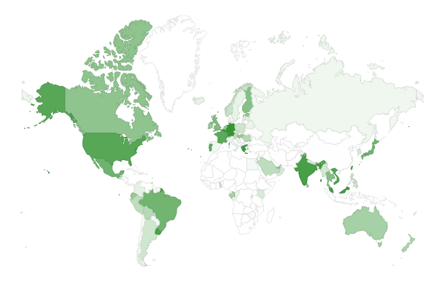
Internet Protocol (IP)
History
  Original development with support of US Department of Defense
  Already used back in 1969 in APANET
Tasks
  Routing support using structured addresses
  Checking of packet lifetime to avoid routing loops
  Fragmentation and reassembly
  Network diagnostics support
Development
  Today IP (version 4) is still most widely used layer 3 protocol
  Further development started back in the 80s/90s
    Project IPng (IP next generation) of the IETF
    (Internet Engineering Task Force)
  Result in mid 90s: IPv6, still not as widely used as expected
  Today widely used, but could be more…
    E.g., 2020: about 32% access Google via IPv6 (Germany 50%, USA 41%, Sweden 6%)
Per country IPv6 adoption as seen by Google
Source: www.google.com
Notes:
Version 5 des Internet Protokolls (ST-II) ging von einer Speicherung von Zuständen im Netzinneren aus. Diese Idee konnte sich unter anderem auch aus Internet-“politischen“ Gründen nicht durchsetzen: das Netzinnere soll zustandsfrei bleiben. Dieser Punkt ist bis heute heftig umstritten.

Slide 28
Properties of IP
Packet oriented
Connectionless (datagram service)
Unreliable transmission
  Datagrams can be lost
  Datagrams can be duplicated
  Datagrams can be reordered
  Datagrams can circle, but solved by Time to Live (TTL) field
  IP cannot handle Layer 2 errors
  At least there is ICMP to signal errors
Routing support via structured addresses
No flow control (yet, first steps taken)
Used in private and public networks
Notes:
Die zentrale Eigenschaft von IP besteht darin, dass es sich um ein verbindungsloses Protokoll handelt. Dementsprechend werden also Reihenfolge-Verstöße wie Verlust, Duplikate oder Überholvorgänge von IP nicht behoben. Auch eine Flusskontrolle kann nicht stattfinden. Diese Aufgabe wird den oberen Schichten überlassen.
Selbst Fehler, die in der Schicht 2 nicht behoben werden konnten und deshalb nach oben in die IP-Schicht durchschlagen, werden unbehandelt nach oben zur Transportschicht weitergegeben. Die einzige Form der Reaktion kann darin bestehen, dass eine IP-Instanz über das Protokoll ICMP in der Regel dem Sender des IP-Pakets einen entstandenen Fehler mitteilt. Diese Information kann für den Sender wichtig sein, damit er weiß, warum seine Nachricht nicht beim Empfänger angekommen ist.
Aufgrund der Verbindungslosigkeit bietet IP auch keine Flusskontrolle, was ja bereits durch die Eigenschaft deutlich wurde, dass Datagramme einander überholen können.
Die letzte Anmerkung auf der Folie kann folgendermaßen präzisiert werden:
IP kann sowohl zur Kopplung von Teilnetzen z.B. in einem lokalen unternehmensweiten Netz genutzt werden, als auch zum Aufbau eines öffentlichen Netzes, wie es das Beispiel des Internet deutlich macht.

Slide 29
IPv4 Datagram
Bit
0
3
7
15
31
Version
Hdr.Len
DiffServ
Total Length
Identifier
Flags
Fragment Offset
Time to Live
Protocol
Header Checksum
Source Address
IP Header
Destination Address
Options and Padding
Data
Notes:
Version Versionsnummer für IP
Header Length Länge des IP Headers in 32-bit-Worten
DiffServ Differentiated Services (Dienstgüteunterstützung)
Total Length Länge des gesamten Datagrammes
Identifier Identifikation der Dateneinheit
Flags Notwendig für Segmentierung
Fragmentation Offset Zur Reassemblierung
Time to Live Lebenszeitbegrenzung des Pakets
Protocol Protokoll der darüberliegenden Schicht
(z.B. 6=TCP, 17=UDP)
Header Checksum Fehlerüberprüfung für Header
Source/Destination Address Quell- und Zielrechner
Options Zusätzliche Dienstleistungen
Padding Für 32-Bit-Ausrichtung (Option)
Data Benutzerdaten

Slide 30
IPv4 Datagram
Congestion control (Explicit Congestion Notification)
Don‘t Fragment
Reserved
More Fragments
QoS class
DiffServ Codepoint
ECN
0
DF
MF
Bit
0
3
7
15
31
Version
Hdr.Len
DiffServ
Total Length
Identifier
Flags
Fragment Offset
Time to Live
Protocol
Header Checksum
Source Address
IP Header
Destination Address
Options and Padding
Data
Notes:
Version Versionsnummer für IP
Header Length Länge des IP Headers in 32-bit-Worten
DiffServ Differentiated Services (Dienstgüteunterstützung)
Total Length Länge des gesamten Datagrammes
Identifier Identifikation der Dateneinheit
Flags Notwendig für Segmentierung
Fragmentation Offset Zur Reassemblierung
Time to Live Lebenszeitbegrenzung des Pakets
Protocol Protokoll der darüberliegenden Schicht
(z.B. 6=TCP, 17=UDP)
Header Checksum Fehlerüberprüfung für Header
Source/Destination Address Quell- und Zielrechner
Options Zusätzliche Dienstleistungen
Padding Für 32-Bit-Ausrichtung (Option)
Data Benutzerdaten

Slide 31
Structured IP Addresses and Address Classes (Classical View)
1. Class A: 128 networks, 16M hosts
2. Class B: 16k networks, 64k hosts
3. Class C: 2M networks, 256 hosts
4. Class D: group communication (Multicast)
5. Class E: reserved for future use
0 1 2 4 8 16 24 31
0
Network ID
Host ID
1.0.0.0 – 127.255.255.255
1
0
Network ID
Host ID
128.0.0.0 – 191.255.255.255
1
1
0
Network ID
HostID
192.0.0.0 – 223.255.255.255
1
1
1
0
Multicast address
224.0.0.0 – 239.255.255.255
1
1
1
1
0
Reserved
240.0.0.0 – 255.255.255.255
Notes:
ACHTUNG: Dies ist die klassische Betrachtungsweise, die man kennen sollte – diese wird aber so heute nicht mehr überall eingesetzt (siehe CIDR)!
IP-Adressen/Internet-Adressstruktur
Um IP-Pakete weiterleiten zu können, müsste ein Router alle möglichen Endsysteme kennen, und wissen, wie er diese erreichen kann. Da es aber 2³² mögliche Endsysteme gibt, wäre das zu viel Aufwand. Deshalb benutzt man eine Adressstruktur, die es nicht erforderlich macht, dass jeder Router jeden Host kennt. Man unterteilt somit die Adresse in einen Netzteil und einen Hostteil. Somit muss ein Router nur noch wissen, wie er ein bestimmtes Netz erreichen kann. Für sein eigenes Netz (LAN, MAN oder WAN) muss er wissen, wie er dessen Hosts erreichen kann.
Die Größe der Netze kann auch noch variieren, da jedes Netz eine unterschiedliche Anzahl von Hosts hat. Man benutzt folgende Adressklassen:
Klasse A: Ein Netz dieser Klasse kann bis zu 2²⁴ Hosts besitzen. (2⁷ Netze)
Klasse B: Ein Netz dieser Klasse kann bis zu 2¹⁶ Hosts besitzen. (2¹⁴ Netze)
Klasse C: Ein Netz dieser Klasse kann bis zu 2⁸ Hosts besitzen. (2²¹ Netze)
Klasse D: Diese Klasse ist für Multicast-Gruppen. Es sind 2²⁸ Gruppen möglich.
Klasse E: reserviert.
In der Praxis sind meist noch einige Adressen pro Klasse für spezielle Zwecke reserviert, wie z.B. Host-ID = 1...1 für Broadcast-Pakete. Eine 4-Byte IP-Adresse kennzeichnet einen Rechner weltweit eindeutig. Damit es keine Konflikte gibt, werden die Netz-IDs von NICs (Network Information Centers) vergeben.

Slide 32
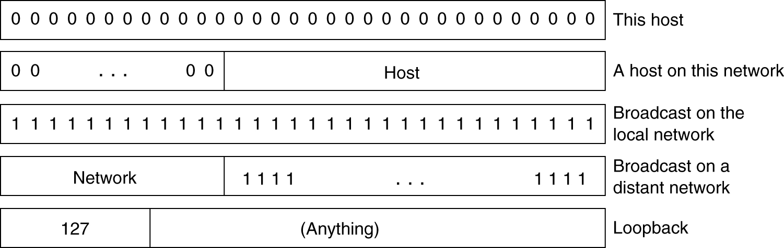
Special IP Addresses
Some IP addresses are reserved for special uses:
Not all of the network/host combinations are available
So-called “private” IP addresses
  Used for internal networks (addresses not routable)
  Example: 10.0.0.1, 192.168.0.1

Slide 33
Questions & Tasks
  What service does IP offer?
  Which protocols are needed in addition for what purpose?
  Why does it take that long before everyone uses IPv6? What is needed?
  How to stop circulating packets?
  What is the problem of the classical class-based addressing? (That’s why we have CIDR…)
  What is the purpose of private addresses?

Slide 34
Bridging Addressing Gap: ARP
What happens once a packet arrives at its destination network / LAN?
  IP address (which is all that is known about destination) needs to be translated into a MAC address that corresponds to the IP address
Simple solution: Broadcast
  Broadcast on LAN, asking which node has requested IP address
  Node answers with its MAC address
  Router can then forward packet to that MAC address
Address Resolution Protocol (ARP)

Slide 35
Example: ARP
129.13.35.71
IP
Wanted: Hardware
address of 129.13.35.73
ARP
(1) „Host 129.13.35.71 is looking for host 129.13.35.73“
ARP
ARP
(2) „I am host 129.13.35.73 and my MAC address is 08-00-2b-a2-80-dd“
129.13.35.73
129.13.35.75
Notes:
Der Ablauf des ARP-Protokolls sieht folgendermaßen aus:
Der Sender eines Datagramms sieht in seinem ARP-Cache nach, ob er die MAC-Adresse der Ziel-IP-Adresse hat. Wenn ja, benutzt er diese. Die Werte im Cache werden nach einer gewissen Zeit (ohne Nachfrage) gelöscht, falls ein Rechner eine neue MAC-Adresse hat.
Wenn die MAC-Adresse nicht vorhanden ist, so sendet er durch Broadcast einen ARP-Request, in dem er seine eigene IP- und MAC-Adresse und die IP-Adresse des Ziel-Hosts vermerkt.
Alle Rechner im LAN erhalten diese Nachricht und vergleichen die IP-Adresse mit ihrer eigenen. Zusätzlich vermerken sie die Zuordnung von IP→MAC-Adresse des Senders in ihrem Cache (diese ist nun in allen ARP-Caches des LANs). (In der Praxis ist es jedoch oft so, dass nur der betroffene Rechner diese Zuordnung speichert)
Der Rechner, der die gesuchte IP-Adresse besitzt, sendet nun einen ARP-Reply an den Sender zurück (Unicast), in dem seine MAC-Adresse steht. Dieser speichert die Zuordnung in seinem Cache und sendet das eigentliche Datagramm ab.
Es gibt eine Sicherheitslücke bei diesem Verfahren: der ARP-Reply könnte von einem anderen Rechner kommen, der vorgibt die gesuchte Adresse zu haben und somit alle Datagramme erhält, die für den echten Rechner gedacht waren. Falls mehrere ARP-Replies kommen, verwirft der Initiator die zusätzlichen, so dass der erste Antwortende gewinnt.

Slide 36
Scalability Problems of IP
Class A and B networks can contain many hosts
  Too many for a router to easily deal with
  Additionally, administrative problems in larger networks
  Solution: Subnetting, i.e. a network is subdivided into several smaller networks by breaking up the address space
Network classes waste a lot of addresses
  Example: Organization with 2000 hosts requires a class B address, wasting 64K-2K ≈ 62.000 host addresses
  Solution: Classless addressing ➔ Classless Inter Domain Routing (CIDR)
    Dynamic boundaries between host/network part of IP address
    Aggregation on routers to reduce size of global routing table

Slide 37
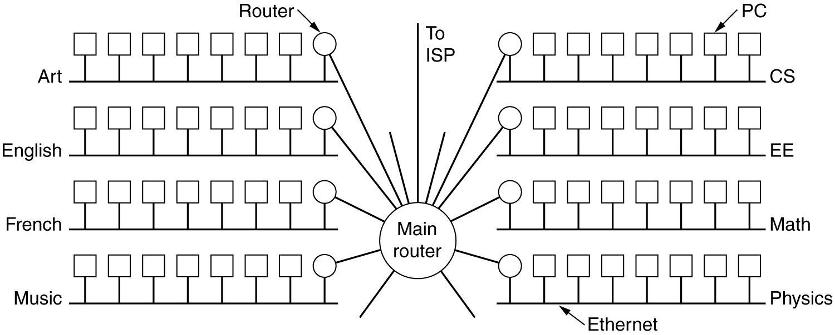
Subnetting
Suppose an organization has one class B address but is organized into several LANs
  Example: University with different departments
Main router should be concerned with whole networks
  Should not be bothered with all the nodes in each departments
Obvious case for hierarchical routing and addressing
  How to put hierarchies into existing IP addresses?

Slide 38
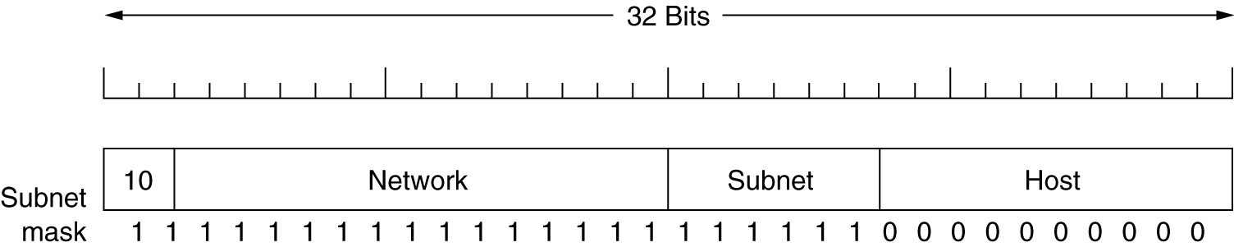
Subnetting – Hierarchies in Addresses
Manipulating class bits to introduce more hierarchy levels is not practical
Idea: Have more hierarchy levels implicitly
  Introduce a subnet, represented by “borrowing” bits from host part of IP address
  Local router has to know where to apply this split
    Needs a subnet mask
  Represented as x.y.u/#bits or as bit pattern needed to mask out the host bits
Original host part

Slide 39
Controling IP: ICMP
IP is responsible for (unreliable) data transfer only
Internet Control Message Protocol (ICMP) is used for error reporting and testing
Examples:
  Destination Unreachable
  Time Exceeded: Time-to-Live field reaches 0
    Also used when looking up routes using traceroute
  Echo Request / Reply ("ping")
  Timestamp Request / Reply
Router
line
interupted
Router
Router
Router
Sender
ICMP messages
Receiver
Notes:
ICMP (Internet Control Message Protocol)
IP ist eigentlich ein unzuverlässiges Protokoll. Man bekommt keine Bestätigung für die Zustellung eines Pakets oder eine Meldung über verlorengegangene Pakete. Außerdem besitzt es keinen Mechanismus, der auf Staus oder Überlast reagiert.
Aber mit ICMP können einige dieser Mängel behoben werden. Es gibt zwar keine Bestätigung für die Zustellung von Datagrammen, aber es versendet eine Meldung, falls ein Paket in einem Router verworfen wurde oder wenn ein Router stark belastet wird. Außerdem kann es dazu auffordern, einen anderen Weg einzuschlagen. Es dient dazu, den Absender davon abzuhalten, denselben Fehler oft zu wiederholen. ICMP-Meldungen können von Routern wie auch von Endsystemen verschickt werden.
ICMP benutzt IP zum Transport seiner Meldungen, man rechnet es jedoch noch zur IP-Schicht. Ein IP-Datagramm mit einer ICMP-Meldung wird am Protokollfeld im IP-Header erkannt (Wert = 1). Die ICMP-Meldung (bzw. ICMP-PDU) steht im Datenteil von IP.

Slide 40
Conclusion: Internet Protocol
Unreliable datagram transfer
Needs supporting protocols
  ARP for mapping IP to MAC address
  ICMP for error signaling
Classical addressing wastes addresses
  Subnetting, subnet masks
  Classless addressing, CIDR
Version 4 dominant, version 6 coming (since years…)
  Much more in Telematics

Slide 41
Content
Networked Computer & Internet
Host-to-Network
Internetworking
Transport Layer
Applications
Network Security
Example

Slide 42
Questions & Tasks
  Assume you are in Berlin and want to send an IP-packet to a computer in Tokyo. Which destination MAC-address will the outgoing packet contain? Why? How does the computer know this address?
  How does CIDR help to reduce wasted addresses and routing overhead?
  How can subnetting help? Which part of the address can be “subnetted”?
  What is the role of ICMP?

